Slide 1

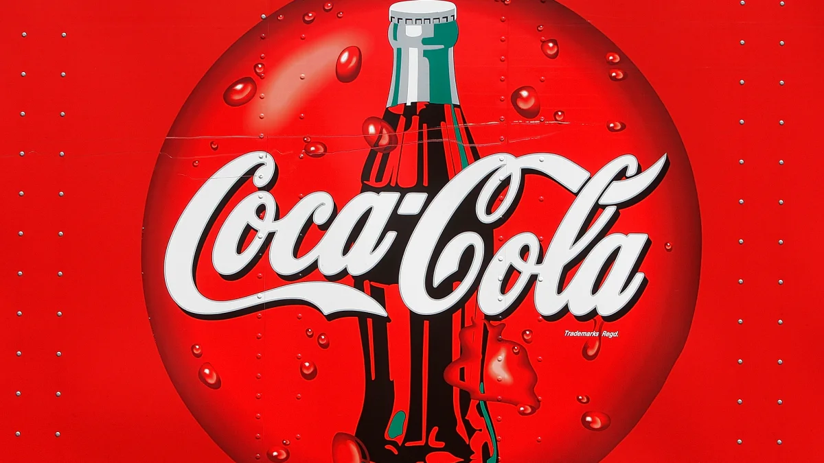
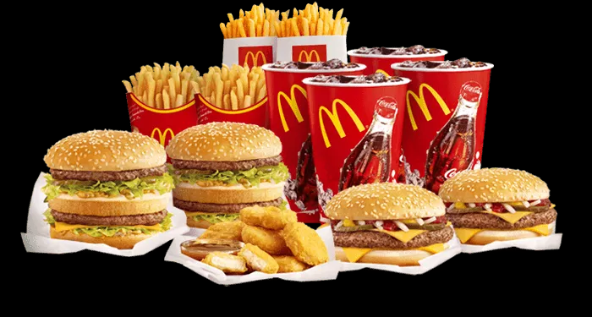
Marketing y publicidad
Integrantes:
Ana maría diaz
Gabriel niño

Slide 2
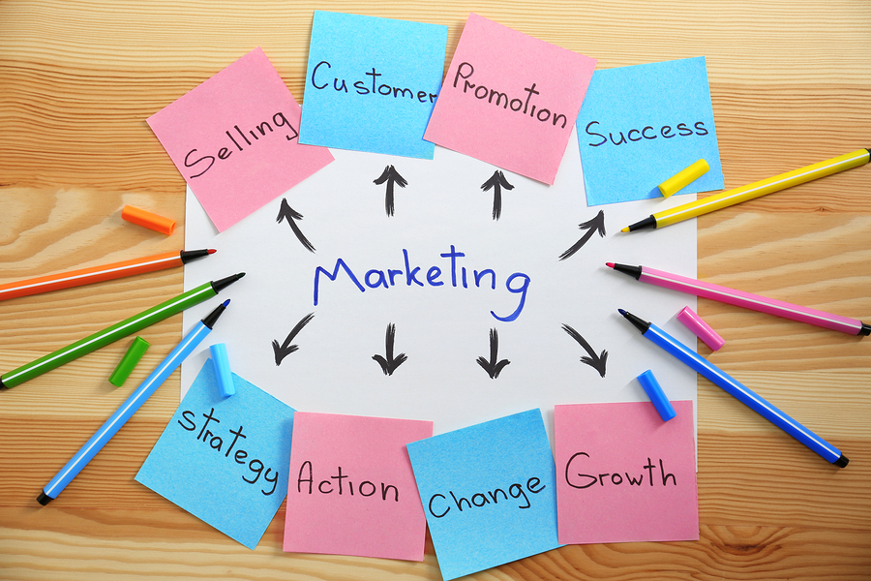
marketing
El marketing es la disciplina que se encarga de estudiar el comportamiento de los mercados y de los consumidores. Su principal finalidad es atraer, captar, retener y fidelizar a nuevos clientes; en resumidas cuentas, se trata de aumentar las ventas de una marca o empresa.

Slide 3
Bases del marketing
Producto o servicio
El sentido de una empresa está en ofrecer productos o servicios al mercado, y el marketing se encarga de que estos reúnan las condiciones óptimas para triunfar. En el marketing moderno, la definición de los productos pasa sobre todo por ver en qué medida se ajustan a las necesidades y deseos de los consumidores, más que en sus características técnicas.
Punto de venta o distribución
e nada sirve contar con el producto ideal si los consumidores tienen dificultades para acceder a él. Por tanto, este área del marketing se asegura de poner los productos y servicios al alcance de los consumidores por diversos medios. También se ocupa de crear experiencias de compra positivas que atraigan a los usuarios hacia la marca.

Slide 4
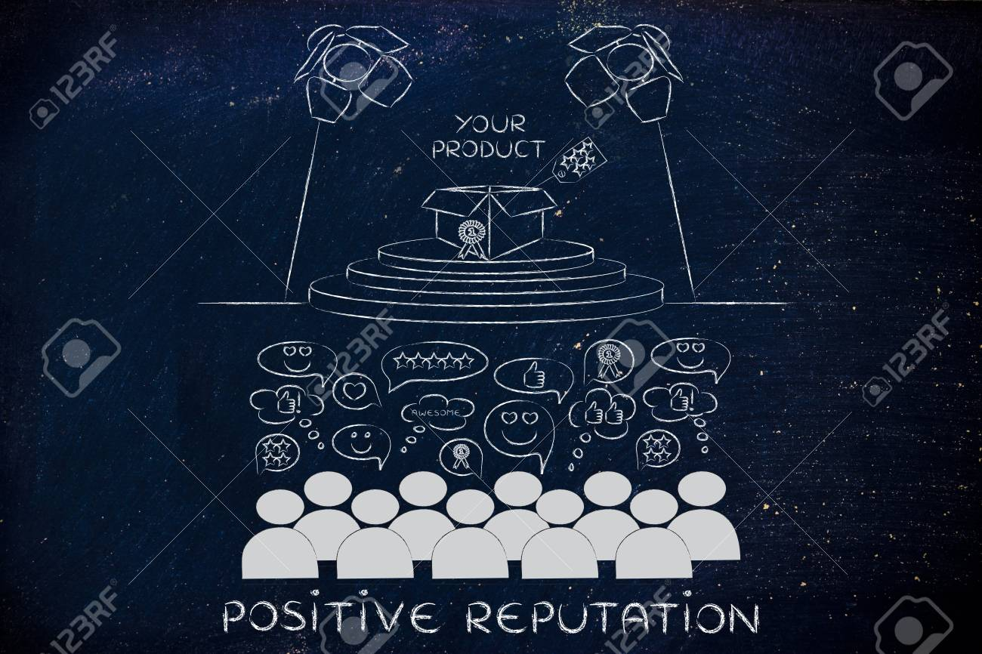
Precio
En el terreno del marketing y la publicidad, el precio es un factor clave. Para ponerle el precio adecuado a un producto, hay muchos factores que deben tenerse en cuenta. En primer lugar, están los objetivos económicos de la empresa: es necesario que haya un margen suficiente como para alcanzarlos. Pero el precio también influye de manera crucial en la percepción del producto, así que en la decisión influyen aspectos de posicionamiento. También es necesario que se adecue a las expectativas del público objetivo y que responda de manera coherente a las acciones de la competencia.
Promoción
Se basa en todas las acciones de difusión destinadas a dar a conocer un producto o servicio, de manera que los consumidores tomen conciencia de su existencia y se hagan una buena imagen del mismo.

Slide 5
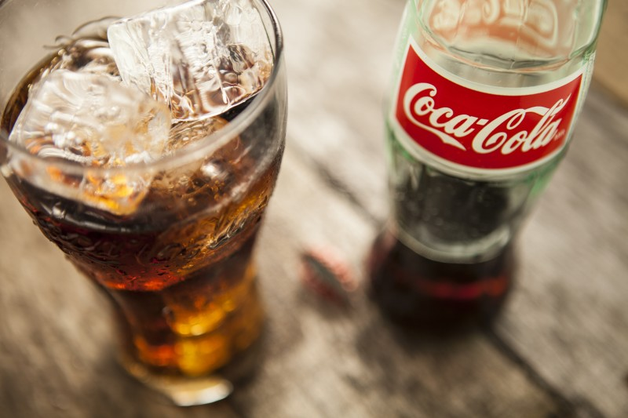
Tipos de marketing
Marketing online o marketing digital
Marketing directo
Email marketing
Marketing viral
Mobile marketing
Performance marketing

Slide 6

publicidad
La publicidad es una forma de comunicación dirigida a los consumidores que tiene como objetivo incrementar el consumo de un producto o servicio, mejorar la imagen de una marca o reposicionarla dentro de la mente del consumidor. En la distinción entre marketing y publicidad, la publicidad sería una parte del marketing, ubicada dentro de las estrategias de promoción.

Slide 7

La publicidad puede entenderse como una fórmula de comunicación pagada por las empresas para anunciarse en los diferentes medios disponibles en el mercado. Sin embargo, dada la cantidad de medios en los que los negocios pueden anunciarse, existen muchos tipos de publicidad.
Publicidad offline. Podemos enumerar los principales: publicidad en prensa, publicidad en radio, publicidad en TV, publicidad exterior o publicidad directa están entre algunos de los formatos disponibles offline.
Publicidad digital. Dentro de la comunicación patrocinada online existen una gran cantidad de alternativas: vídeo, anuncios en buscadores, display, redes sociales, email marketing, etc.

Slide 8

10 puntos clave de la publicidad
Tiene un fin promocional, para dar a conocer un producto o servicio y fomentar su compra.
Su principal función es persuadir al consumidor.
Es parte de la estrategia de marketing de la empresa, sea online u offline.
Se dirige a un grupo de personas determinado.
Tiene costes para el anunciante (empresa que paga la publicidad).
La publicidad busca ser original y captar la atención de las personas.
Emplea una amplia variedad de productos y canales creativos.
Uno de sus fundamentos es la repetición del mensaje para que guste entre la audiencia.
Mayoritariamente suele ofrecer productos o servicios personalizados.
La publicidad debe ser ética.

Slide 9

Gracias por su atención

